Slide 1
Praktické dovednosti usnadňující přechod dítěte z rodiny do mateřské školy

Slide 2
Umím si umýt ruce
Samostatně používám ručník
Nepoužívám v průběhu dne nebo
odpoledního odpočinku pleny
Umím používat WC (nepoužívám nočník!)
Umím se vysmrkat, utřít si nos, používat
papírové kapesníky
Aktivně hlásím své potřeby!
Nepoužívám v MŠ dudlík ani při usínání!

Slide 3
Sedím při jídle u stolu
Umím pít z hrnečku
Umím jíst sám/a lžící, ev. dětským příborem
(nekrmte mě !)
Při obědě jím nejen polévku, ale i hlavní
jídlo
Umím ukusovat z 1/2 krajíčku chleba
(včetně kůrky, nekrájet na dílky!)
Jsem zvyklý/á na pestré složení stravy

Slide 4
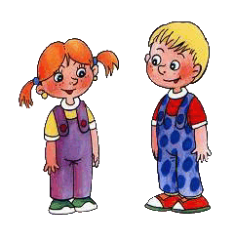
Zvládám déletrvající chůzi (nevozte mě
všude autem nebo na kočárku!)
Umím manipulovat s předměty (stavění
kostek)
Rád/a si kreslím, čmárám, svůj výtvor
pojmenuji

Slide 5
Umím být chvíli sám/a bez svých blízkých
Přizpůsobím se novým podmínkám: pobytu ve větším
kolektivu, pobytu v novém prostředí, déletrvajícímu
odloučení od blízkých, pobytu v rušnějším prostředí
Jsem rád/a s ostatními dětmi
Umím vyjádřit své potřeby a přání (poprosit,
poděkovat, pozdravit)
Ukládám hračky či pracovní pomůcky na místo, které
je k tomu určeno
Chovám se bezpečně v rámci svých rozumových
schopností

Slide 6
Navazuji mluvní a oční kontakt při
komunikaci
Orientuji se v jednoduchých pokynech,
v krátkém vyprávění
Reprodukuji krátké písničky a říkanky, popíšu
obrázek

Slide 7
MŠ pořádá den otevřených dveří – rodiče se
mohou seznámit s prostředím mateřské školy,
jejím programem, provozními záležitostmi,
školním řádem a zjistit další údaje, které
chtějí o mateřské škole vědět.

Slide 8
Všechny výše uvedené dovednosti a znalosti
zajistí Vašemu dítěti při vstupu do mateřské
školy pocit jistoty a bezpečí, vytváří základ
sebedůvěry – dítě se v MŠ lépe cítí.

Slide 9
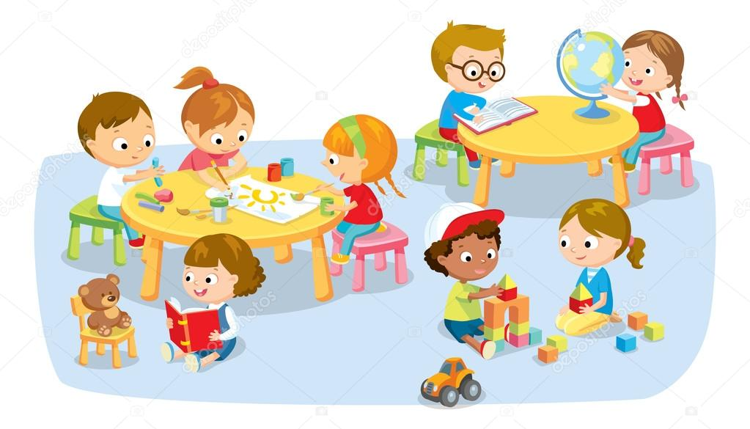
......... a hlavně - nestrašte mě školkou.
Školka má být za odměnu, ne za trest!

